Slide 1
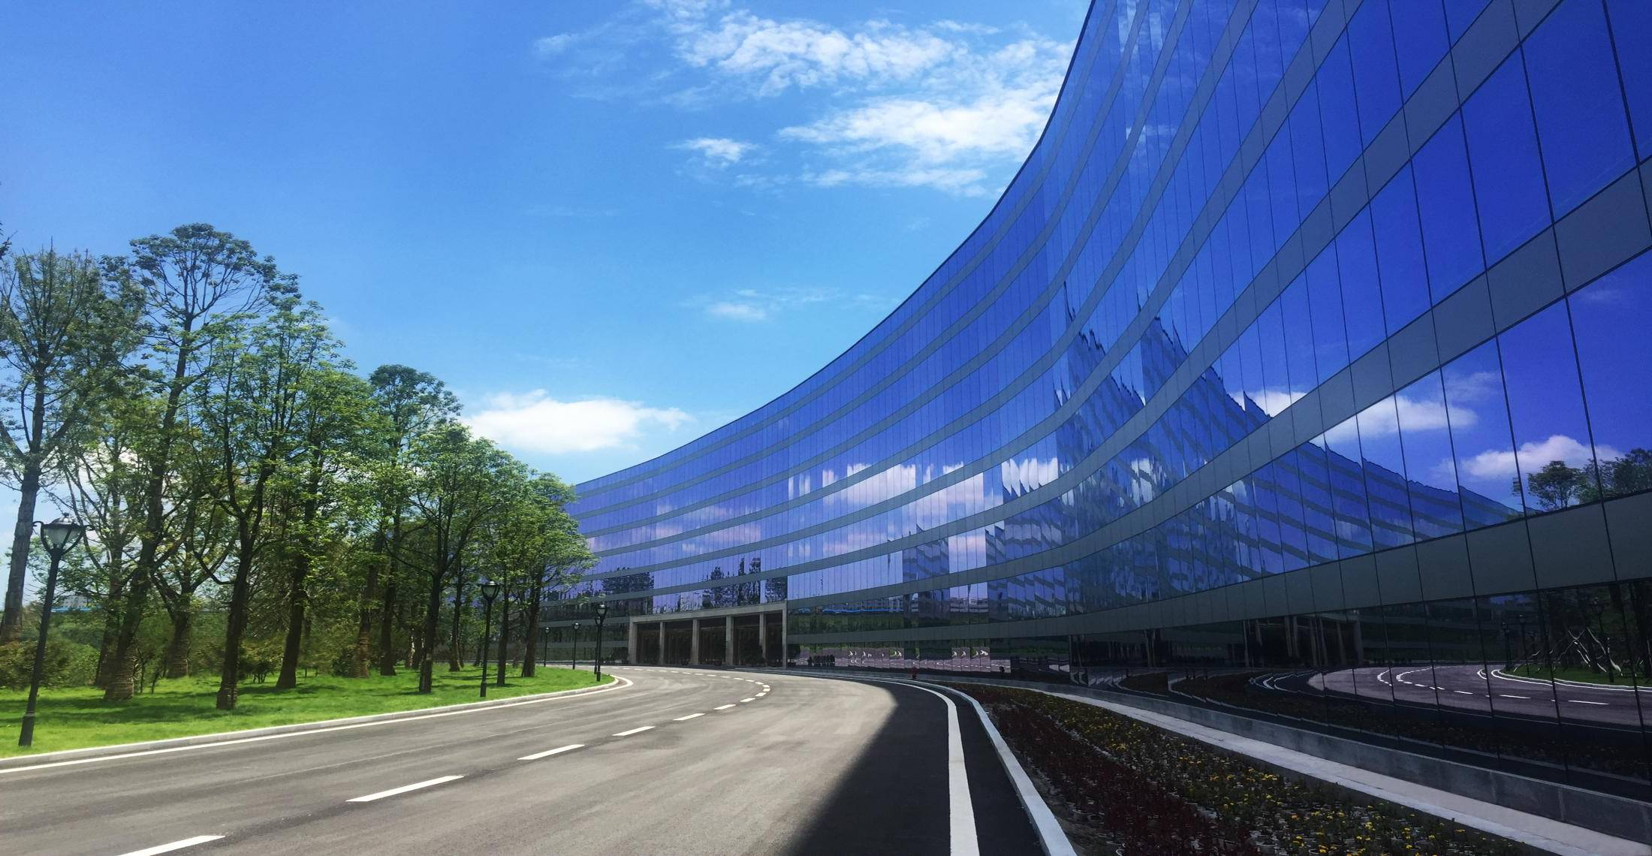
TAIJI
太极集团
2018
东南片2018年工作总结及2019年工作计划
工作计划
汇报人：****
部门：*****
汇报人：贾兰
太极藿香正气液生产基地

Slide 2
目 录
1
2018年工作成绩
2
2019年工作安排及主要措施

Slide 3
1
2018年工作成绩

Slide 4
2018年工作成绩
一、东南片2018年销售数据：
2018.1.1-11.25 | 2017年同期（18） | 2018年（20家） | 增减额 | 增减率
整体销售 | 3471.5万 | 4633.48万 | 1161.98 | 33.47%
毛利额 | 1109.2万 | 1489.54万 | 380.34 | 34.29%
毛利率 | 31.95% | 32.15% | 0.002 | 0.63%
客流 | 52.63万 | 66.72万 | 14.09 | 26.77%
客单价 | 65.96元 | 69.45元 | 3.49 | 5.29%
TAIJI 太极集团 太极大药房

Slide 5
2018年整个片区销售达到公司增长水平的门店有13家；2018年成汉店客流、销售、客单增长大，2017年平均92笔/天，2018年平均178笔/天，府城店8月31日闭店后，成汉店9.1-11.25日均244笔/天，增长66笔/天；2018年日均销售1.46万/天，府城店8月31日闭店后，成汉店9.1-11.25日均1.98万/天；客单较2017年的63.24元增长18.25元，2018年平均客单81.49元。销售增长率没达到公司增长水平的门店有5家：新乐，龙潭，民丰，水杉，观音桥，片区重点帮扶；片区有一家负增长的门店龙潭西路（最主要的问题在于人员的配备上，现在在店人员销售能力较弱）。 同比2017年新开两家门店，增加销售53.1万，毛利额增加16.64万，笔数增加1.15万笔，两家门店平均客单价44.73元/笔。

Slide 6
二、会员数据
2018.1.1~11.25 | 2017年（18家） | 2018年（20家） | 增减额 | 增减率
会员消费 | 1787.42万 | 3368.27万 | 1580.85万 | 88.44%
会员消费占比 | 51.49% | 72.49% | 21% | 40.78%
会员消费笔数 | 21.86万 | 39.82万 | 17.96万 | 82.16%
会员消费笔数占比 | 41.54% | 59.50% | 17.96% | 43.24%
会员消费毛利 | 547.06万 | 1085.65万 | 538.59万 | 98.45%
会员毛利占比 | 49.32% | 72.68% | 23.36% | 47.36%

Slide 7
1、公司要求大力发展会员，新开门店重视会员发展，重视有效会员发展，会员销售上各个数据增长明显，片区继续坚持考核，会员消费占比从2017年的51.49%达到2018年的72.49%。 2、华泰会员笔数增加大，较2017年增长142%；会员增长明显原因在于：发展办理会员任务分到人头，每日填报销售数据时通报完成进度。

Slide 8
2018年片区工作亮点

Slide 9
1、9月接片区面临万宇店8月到9月26日店长及店员4人全部陆续离职，在公司人事部的协助下9月26日新店长及新店员两个人搭班接手万宇店，现目前2人，销售稳步回升11月较8月增长4万，客流增长明显每日增长20笔。 2、成汉南路销售额及销售笔数增长大。11月销售额日均2.25万，日均280笔，较10月销售额(1.92万)增长3000元/日，笔数增加50笔/日。 3、片区门店销售额达公司增长水平的门店占片区门店的72%，18家存量门店，13家达标。

Slide 10
2
2019年工作计划及主要措施

Slide 11
1、加强新员工的带教工作，计划重点培养7月到公司的表现优秀的实习生和甄选出综合素质较强员工，重点带教，输送店长储备人员6名。
措施：门店店长亲自带教，实行一对一带教，新员工、实习生严格按照公司要求每两周完成一套考试题，提高专业知识，两个月为考核期。综合素质强的员工，多参加培训拓展及店长工作的协助。

Slide 12
2、片区内员工的技能提升，客品及客单员工达标率提升至50%。
措施：新员工利用好瑞学，做好药品位置及简单关联用药的学习，一周3次，产品学习积分1500分/月，每天抄说明书5个，蓝色关联用药插卡5个，小红书每日读5个；老员工抄说明书3个，蓝色关联用药插卡3个，小红书每日读5个。店长做为第一检核人，一个门店集中拍照上传片区群检核，片长抽查。

Slide 13
3、2018年销售增长率没达到公司增长水平的门店：新乐，龙潭，民丰，水杉，观音桥，片区重点帮扶。
措施：新乐中街调换一名综合素质较强的员工，协助店长做好基础管理工作，保证接待及销售能力足够。龙潭西路：增加一名员工，保证员工积极性及接待能力。民丰：随时关注及更新特价品种，每个月必备120个，避免价高伤客。水杉:调换一名销售能力较强的员工到店，协助店长积极开展工作。观音桥：随时关注及更新特价品种，每个月必备120个，避免价高伤客。

Slide 14
4、片区预计开展单店活动240场，做到除公司大型活动外，门店月月有门店的单店活动相辅，主要针对主体为我公司会员，提高会员的忠诚度，增加会员数量。
措施：每个门店每月必须自行做一场单店或者广场活动，活动前期准备工作必须按照片区要求上传图片检核，平均每店销售额增长30%以上。

Slide 15
5、片区及门店的执行力，团队凝聚力的提升
措施：对于发的文件、通知以门店为单位，店长为第一责任人，负责回复门店的执行情况。片区对门店的抽查，首先对店长的回复情况进行统计检核，再对各店员工的回复与店长回复是否一致进行抽查检核。片区奖罚分明，严格要求自己和门店店长及员工。

Slide 16
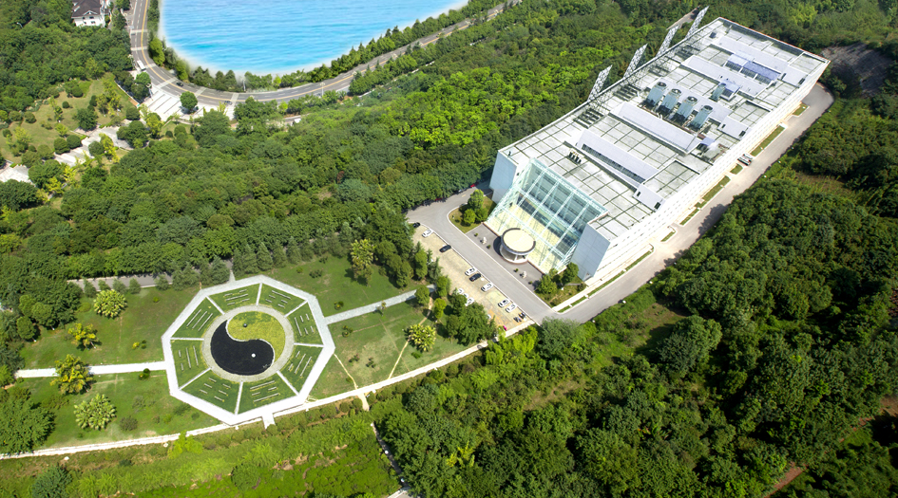
TAIJI
太极集团
THANKS
谢 谢
太极急支糖浆生产基地

